Slide 1
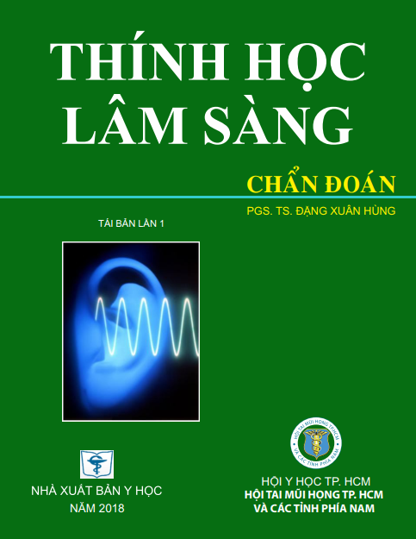

Slide 2
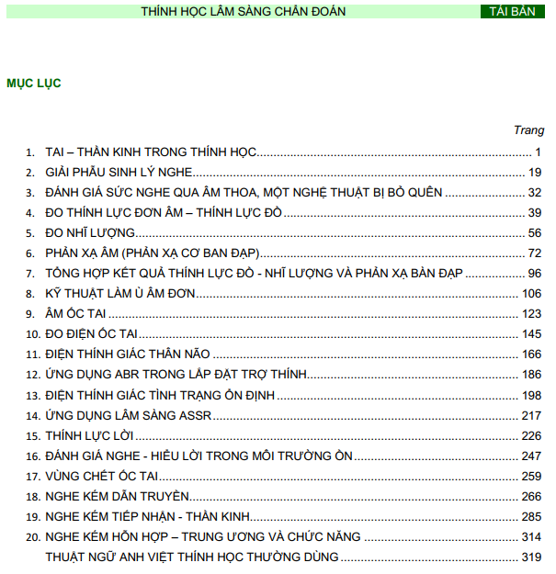

Slide 3
LÀM Ù LÂM SÀNG
Clinical Masking
PGS. TS. Đặng Xuân Hùng
Giảng viên cao cấp
Trường Đại Học Y Khoa Phạm Ngọc Thạch
Chủ Tịch Hội Thính Học
Tp. HCM và Các Tỉnh Phía Nam
25/5/2018

Slide 4
ĐẠI CƯƠNG
“Sanders (1972): toàn bộ các phương pháp đánh giá thính lực, làm ù là khó hiểu nhất, thiếu kiến thức thính học – kinh nghiệm lâm sàng sẽ gặp nhiều khó khăn trong làm ù lâm sàng”

Slide 5
Các vấn đề cần giải quyết
Nghe lén
Khi nào làm ù
Phương pháp làm ù
Thực hành lâm sàng
Lý giải kết quả

Slide 6
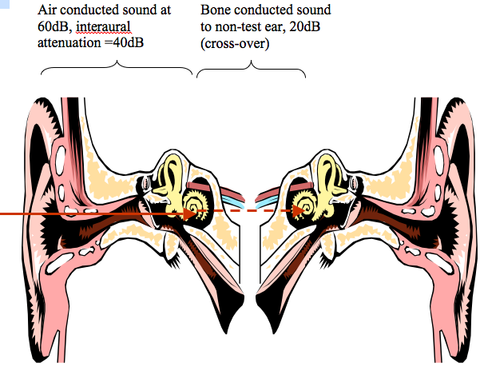
NGHE LÉN ĐƯỜNG KHÍ
1 - NGHE LÉN
Nghe lén
60 dB
20 dB
IA = 40 dB

Slide 7
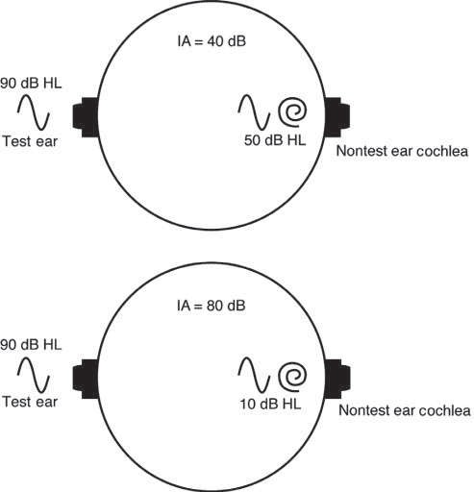
NGHE LÉN ĐƯỜNG KHÍ
Interaural attenuation (ANSI/ASA 2010)
Nghe lén 50
IA = 40 dB
Nghe lén 10
IA = 80 dB

Slide 8
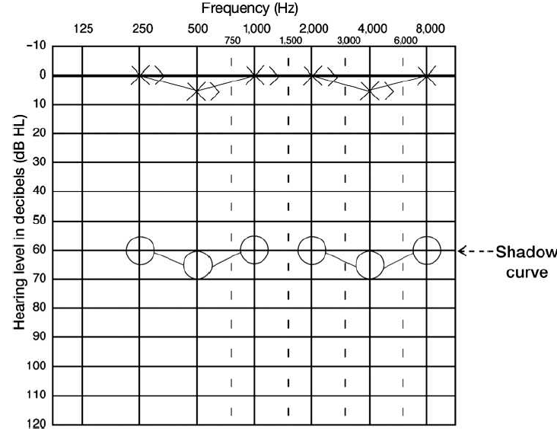
Tai (T) nghe lén tai (P)
Tai (T) bình thường
Tai (P) nghe kém tiếp nhận thần kinh

Slide 9
3 yếu tố ảnh hưởng IA
Earphone chuyển âm
Tần số âm phát
Đặc trưng riêng của bệnh nhân

Slide 10
Supra – aural earphone: chỉ tiếp xúc vành tai
Circumaural earphone: bao bọc toàn bộ vành tai
Insert earphone: đặt vào trong ống tai

Slide 11
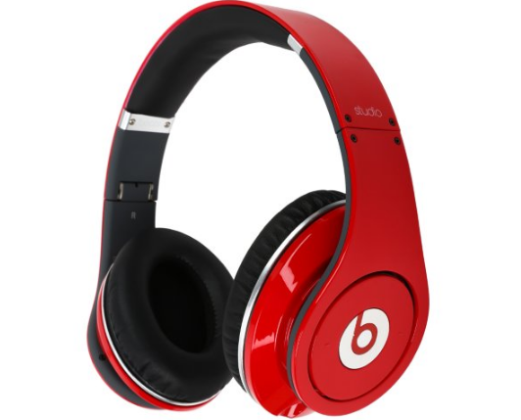
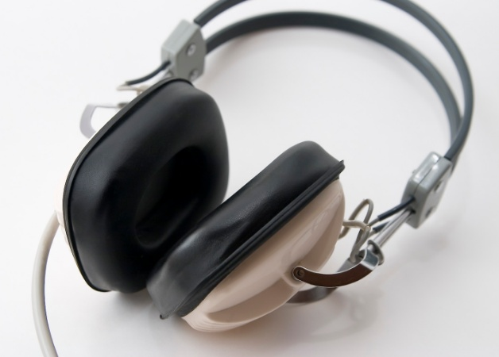
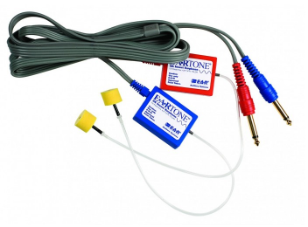
IA: Insert earphone > Supra aural earphone > Circumaural earphone
3 loại earphone
Supra – aural earphone
Circumaural earphone
Insert earphone

Slide 12
IA = 40 dB HL
Supra – aural earphone

Slide 13
Insert earphone
IA: 75 dB ở ≤ 1000 Hz
50 dB ở > 1000 Hz
IA = 60 dB

Slide 14
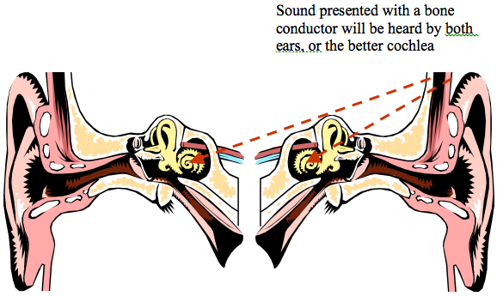
NGHE LÉN ĐƯỜNG XƯƠNG
IA = 0 dB HL
OE
(Hiệu ứng tắc nghẽn)

Slide 15
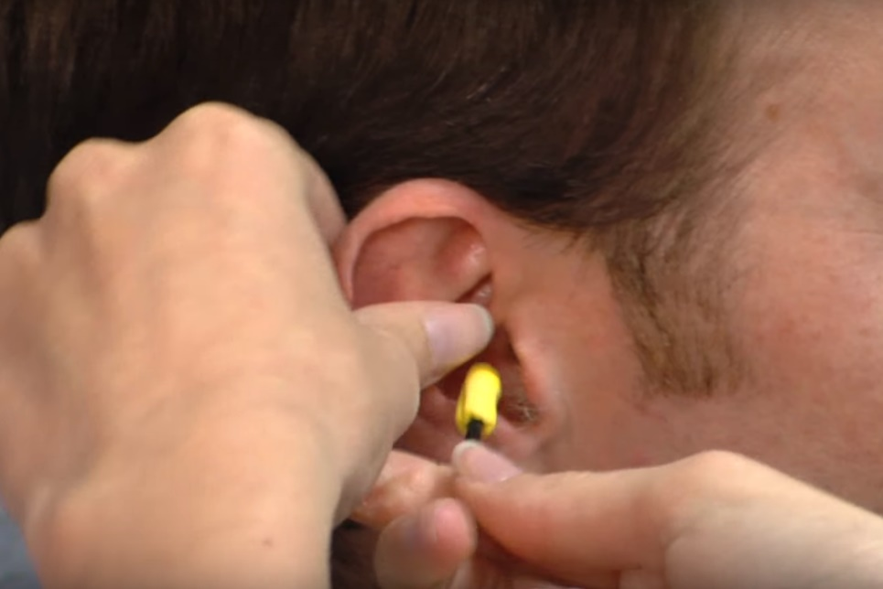
3 vị trí 3A insert earphone:
Đặt sâu: đầu ngoài cách cửa tai 2 – 3 mm
Đặt nông: nằm ngoài cửa tai
Đặt trung gian: đầu ngoài ngang cửa tai
OE: đặt sâu = trung gian
OE (occlusion effect)

Slide 16
Làm ù đường xương
OE Supra-aural earphones
- 30 dB ở 250 Hz
- 20 dB ở 500 Hz
- 10 dB ở 1,000 Hz
OE 3A insert earphones
- 10 dB at 250 và 500 Hz
- 0 dB ở > 1,000 Hz

Slide 17
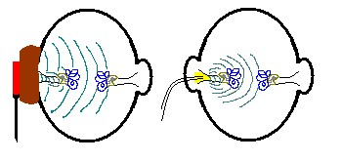
2 - KHI NÀO LÀM Ù
Khi nghi ngờ tai không xét nghiệm nghe lén
Làm ù tai này để loại trừ nghe lén
Tai xét nghiệm
(Nghe kém)
Tai không xét nghiệm
(Nghe bình thường)

Slide 18
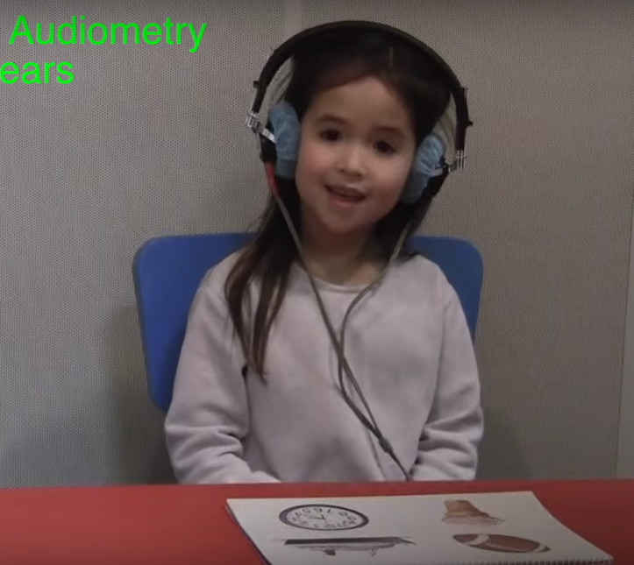
LÀM Ù ĐƯỜNG KHÍ
Âm phát đường khí
  Rung xương sọ
  Vòng qua đầu
  Dẫn truyền khí
Chụp tai
  Dẫn truyền khí không quan trọng
  Dẫn truyền xương: nghe lén

Slide 19
CHỈ ĐỊNH LÀM Ù
Làm ù đường khí
3 yếu tố liên quan đến làm ù đường khí:
  IA
  Ngưỡng dẫn truyền khí tai xét nghiệm
  Ngưỡng dẫn truyền xương tai không xét nghiệm
ACTestEar − BCNontestEar ≥ IA
AC_{TestEar} – AC_{NontestEar} ≥ IA

Slide 20
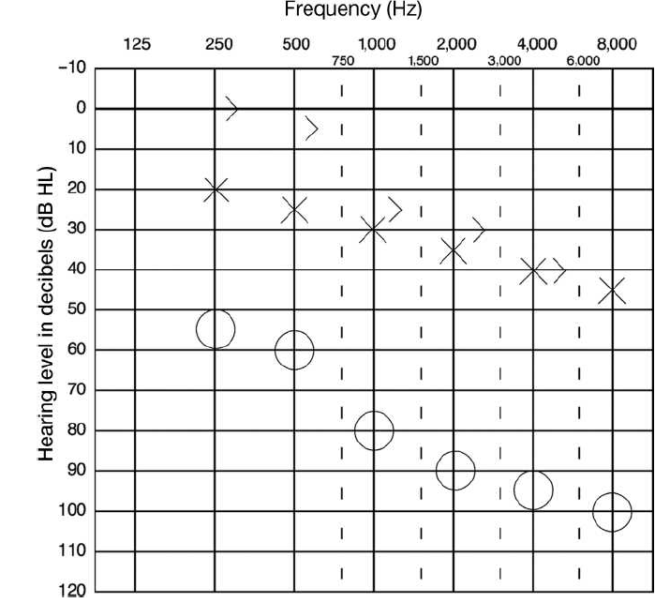
AC_{TestEar} – BC_{NontestEar} ≥ IA > 40 dB HL
Thính lực đồ minh họa:
Làm ù đường khí tai (P)
250 Hz 500 Hz 1000 Hz 2000 Hz 4000 Hz 8000 Hz | 55 – 0 ≥ 40? 60 – 5 ≥ 40? 80 – 25 ≥ 40? 90 – 30 ≥ 40? 95 – 40 ≥ 40? 100 – 45 ≥ 40? | Yes Yes Yes Yes Yes Yes
AC_{TestEar} – AC_{NontestEar} ≥ IA > 40 dB HL

Slide 21
AC_{TestEar} – BC_{NontestEar} ≥ IA
Thính lực đồ minh họa:
Làm ù đường khí tai (P)
IA < 75 dB ở
250, 500, 1000 Hz
Không làm ù
IA > 50 dB ở
2000, 4000, 8000 Hz
Làm ù
AC_{TestEar} – AC_{NontestEar} ≥ IA

Slide 22
AC_{TestEar} – BC_{NontestEar} ≥ IA
Thính lực đồ minh họa:
Làm ù đường khí tai (T)
250 Hz 500 Hz 1000 Hz 2000 Hz 4000 Hz 8000 Hz | 20 – 0 ≥ 40? 25 – 5 ≥ 40? 30 – 25 ≥ 40? 35 – 30 ≥ 40? 40 – 40 ≥ 40? 45 – 45 ≥ 40? | No No No No No No
AC_{TestEar} – AC_{NontestEar} ≥ IA

Slide 23
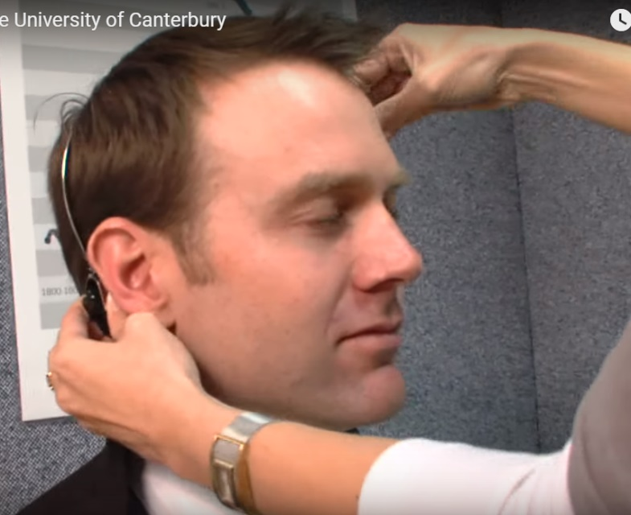
LÀM Ù ĐƯỜNG XƯƠNG
Xác định: IA = 0
Nghe kém dẫn truyền
Nghe kém hổn hợp
Nghe kém tiếp nhận thần kinh
Air-Bone GapTest Ear ≥ 15 dB HL
(Air-Bone Gap = ACTest Ear − Unmasked BC)
(ASA 2010)

Slide 24
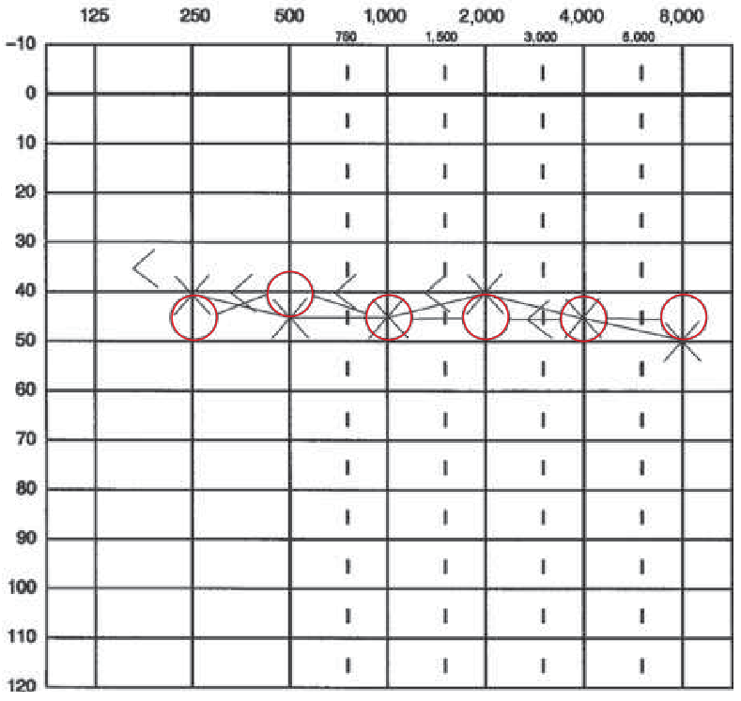
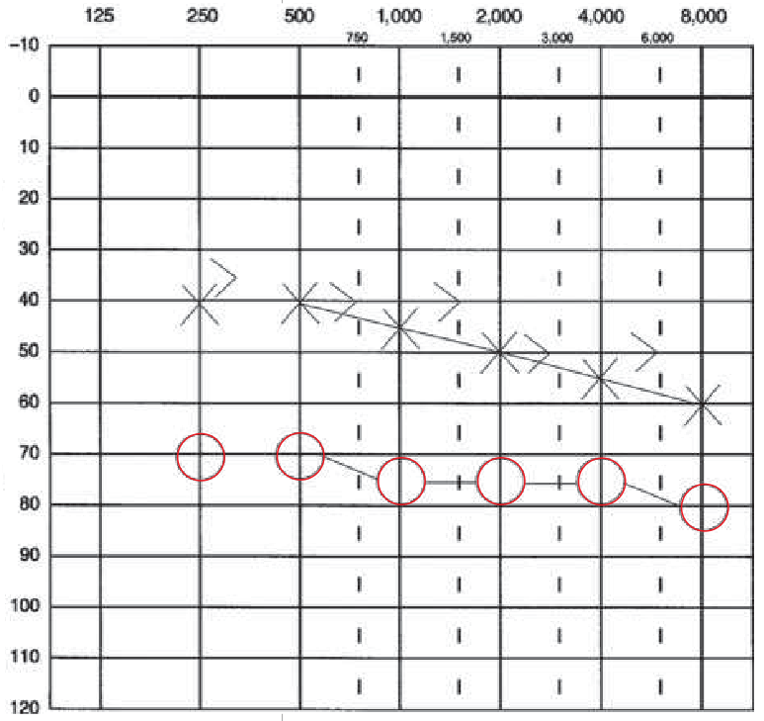
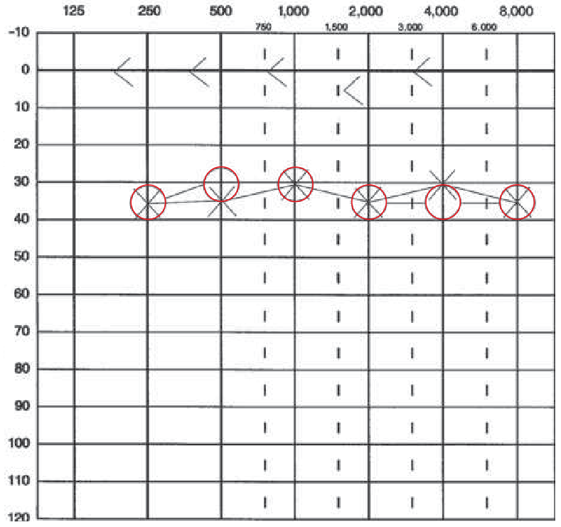
A
B
Ví dụ điển hình
A: Không làm ù đường xương hai tai
B: Làm ù đường xương tai (P)
C: Làm ù đường xương cả hai tai
C

Slide 25
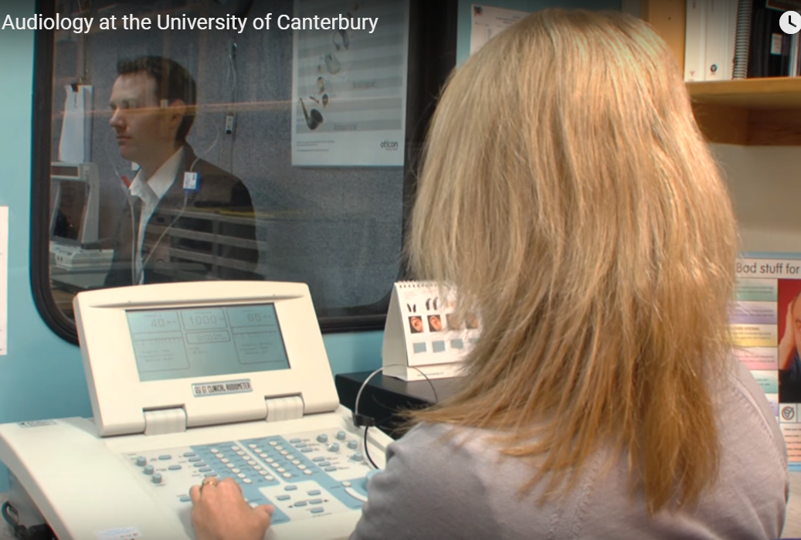
3 - PHƯƠNG PHÁP LÀM Ù
Máy đo thính lực
Âm ù dải hẹp (ANSI/ASA 2010)
Âm ù dải rộng
Âm lời

Slide 26
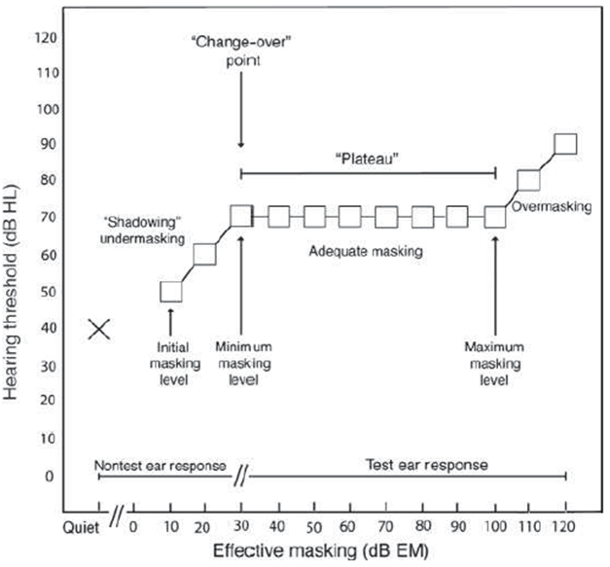
MỨC ÂM Ù HIỆU QUẢ (dB EM)
Mức âm ù ban đầu
Mức âm ù tối thiểu:
  Bắt đầu có bình nguyên
  Loại trừ nghe lén
  Không undermasking
Mức âm ù tối đa
  Không làm thay đổi ngưỡng nghe thật tai xét nghiệm
  Không overmasking

Slide 27
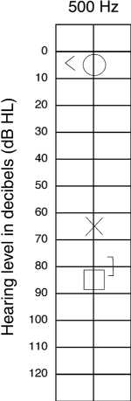
MỨC ÂM Ù BAN ĐẦU
Đường khí
Initial Masking Level = ACNontest Ear + 10 dB
(Martin 1974)
Initial Masking Level = ACNontest Ear + 10 dB
= 5 dB HL + 10 dB
= 15 dB EM

Slide 28
MỨC ÂM Ù BAN ĐẦU
Đường xương
Initial Masking Level = AC_{Nontest Ear} + 10 dB + OE
(Martin 1974)
OE Supra-aural earphones:
- 30 dB ở 250 Hz
- 20 dB ở 500 Hz
- 10 dB ở 1,000 Hz
3A insert earphones:
- 10 dB at 250 và 500 Hz
- 0 dB ở > 1,000 Hz
air-bone gap_{Nontest ear} ≥ 20 dB: OE = 0

Slide 29
Initial Masking Level = AC_{Nontest Ear} + 10 dB + OE
(500 Hz) = 5 dB HL + 10 dB + 20 dB
= 35 dB EM
(OE/supra aural earphone 500 Hz = 20)

Slide 30
MỨC ÂM Ù TỐI ĐA
2 yếu tố:
Ngưỡng dẫn truyền xương tai xét nghiệm
IA
Đường khí - đường xương tương tự
IA: supra aural earphone/3A insert earphone
M_{Max} = BC_{Test Ear} + IA − 5dB
(Liden 1959)

Slide 31
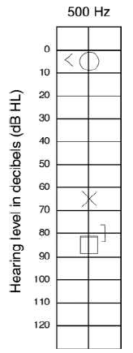
Mức âm ù tối đa
M_{Max} = BC_{Test Ear} + IA - 5 dB
= 80 dB HL + 40 dB - 5 dB
= 115 dB EM

Slide 32
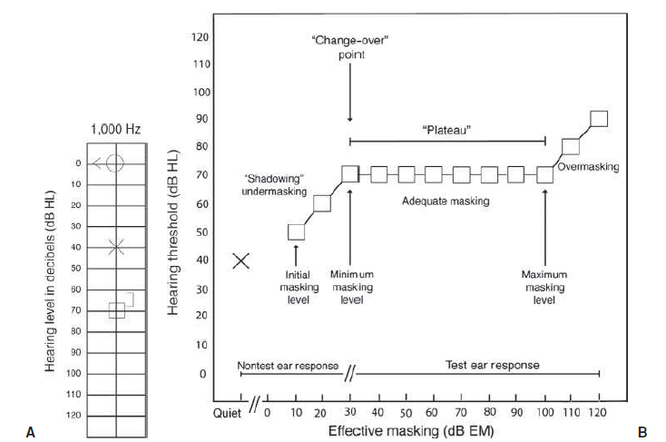
4 - THỰC HÀNH LÂM SÀNG
Hood (1960): phương pháp bình nguyên supra aural earphone
Âm ù:
Ban đầu
Tối thiểu
Tối đa
Bình nguyên

Slide 33
THỰC HÀNH ÂM Ù
Silverman (1991): 5 dB
Hood (1960): 10 dB
Yacullo (2004):
  Phát âm ù ban đầu vào tai không xét nghiệm: xác định âm ù tối thiểu tai xét nghiệm.
  Tăng từng bước 5 dB cho đến khi tai thử nghiệm nghe ổn định.
  Bình nguyên đạt được khi âm ù > 15 – 20 dB mà không có ngưỡng mới.
  Đọc kết quả ngưỡng nghe thực tai xét nghiệm

Slide 34
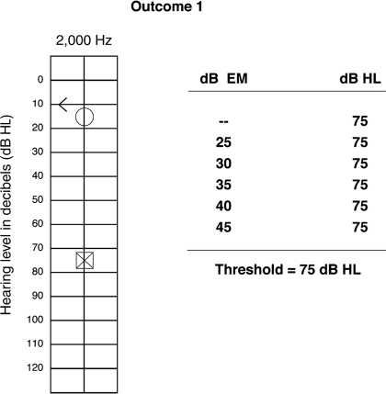
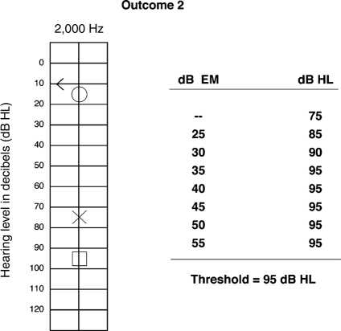
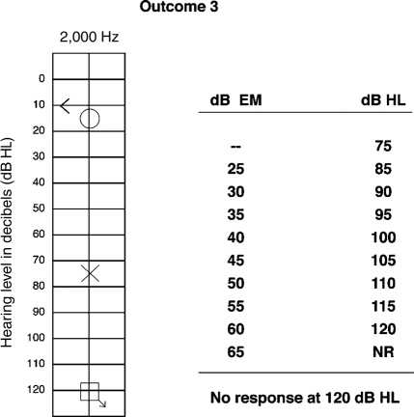
5 - LÝ GIẢI KẾT QUẢ
Phương pháp bình nguyên đo đường khí:
Ngưỡng khí xương tương đương ở 3 ví dụ
3 kết quả

Slide 35
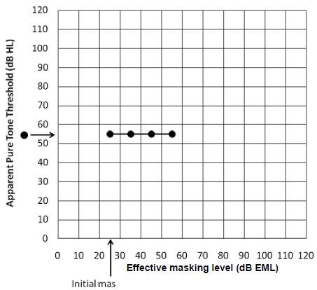
Tần số xét nghiệm: 2000 Hz
Tai xét nghiệm: (P)
Đo đường khí
- Âm ù tối thiểu: 25 dB
- Âm ù tối đa: 55 dB
- Ngưỡng nghe: 55 dB

Slide 36
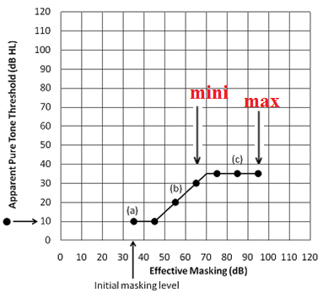
Tần số xét nghiệm: 500 Hz
Tai xét nghiệm: (P)
Đo đường xương
- Âm ù ban đầu: 35 dB
- Âm ù tối thiểu: 65 dB
- Âm ù tối đa: 95 dB
- Ngưỡng nghe: 35 dB

Slide 37
TÌNH HUỐNG KHÓ
Studebaker (1979): bề rộng bình nguyên hẹp
  Nghe kém tai không xét nghiệm
  Nghe kém dẫn truyền tai xét nghiệm
Mức âm ù cao hơn
  Nghe kém dẫn truyền nhẹ - trung bình hai bên
Dùng insert earphone 3A
(Hosford-Dunn:1986)
IA lớn hơn trong dẫn truyền xương
Giảm overmasking

Slide 38
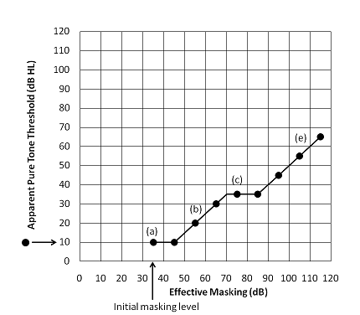
TAI XÉT NGHIỆM NGHE LÉN ÂM Ù
(CROSS – MASKING)
Tần số xét nghiệm: 4000 Hz
Tai xét nghiệm: (P)
Đo đường xương
Âm ù ban đầu: 10 dB
Âm ù tối thiểu: 70 dB
Âm ù tối đa: 85 dB
> 85 dB: over masking
Ngưỡng nghe: 35 dB

Slide 39
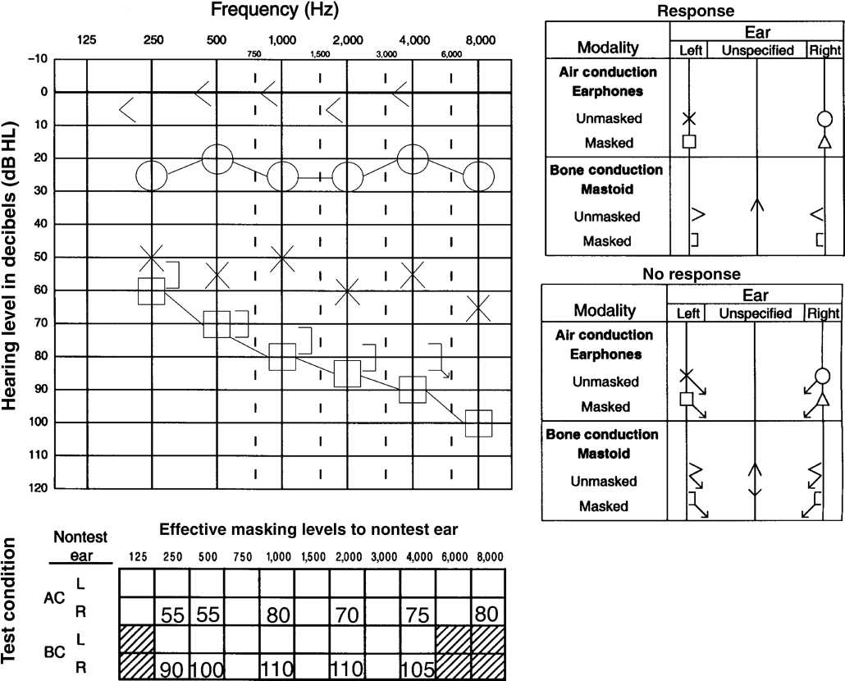
LÝ GIẢI THÍNH LỰC ĐỒ ÂM Ù
Lý giải thính lực đồ qua âm ù hiệu quả

Slide 40
BẢNG TÓM TẮT
Supra aural phone: 40 dB
Đường khí: IA =
50 dB > 1000 Hz
3A inser phone:
Nghe lén: IA
75 dB ≤ 10000 Hz
Đường xương: IA = 0, OE
AC_{Test Ear} – BC_{Nontest Ear} ≥ IA
Đường khí:
AC_{Test Ear} – AC_{Nontest Ear} ≥ IA
Khi nào làm ù
Đường xương:
Air bone gap ≥ 15 dB

Slide 41
Đường khí:
IML = ACNontest Ear + 10 dB
Âm ù ban đầu
Đường xương:
IML = ACNontest Ear + 10dB + OE
PP làm ù
Âm ù tối thiểu
Âm ù tối đa:
M_{Max} = BC_{Test Ear} + IA − 5dB
TH lâm sàng

Slide 42
Lý giải kết quả

Slide 43
KẾT LUẬN
Làm ù giúp đánh giá mức nghe chính xác
Làm ù: phức tạp nhưng dễ hiểu
Thao tác thường xuyên: dễ dàng
Cần thực hiện khi có chỉ định
Ứng dụng nhiều: Lắp đặt trợ thính
Cấy điện ốc tai

Slide 44
THAM KHẢO
American National Standards Institute/Acoustical Society of America (ANSI/ASA). (2010) American National StandardSpecification for Audiometers. ANSI/ASA 3.6–2010. New York: ANSI/ASA.
American Speech-Language-Hearing Association. (1988) Determining threshold level for speech [Guidelines]. Available online at www.asha.org/policy.
American Speech-Language-Hearing Association. (1990) Audiometric symbols [Guidelines]. Available online at: www. asha. org/policy.
American Speech-Language-Hearing Association. (2005) Guidelines for manual pure-tone threshold audiometry [Guidelines]. Available online at: www.asha.org/policy.
Beattie RC, Svihovec DV, Edgerton BJ. (1978) Comparison of speech detection and spondee thresholds for half- versus fulllist intelligibility scores with MLV and taped presentations of NU-6. J Am Audiol Soc. 3, 267–272.

Slide 45
Berger EH, Kerivan JE. (1983) Influence of physiological noise and the occlusion effect on the measurement of real-ear attenuation at threshold. J Acoust Soc Am. 74, 81–94.
Berrett MV. (1973) Some relations between interaural attenuation and the occlusion effect. Unpublished doctoral dissertation. Iowa City, IA: University of Iowa.
Blackwell KL, Oyler RF, Seyfried DN. (1991) A clinical comparison of Grason Stadler inserts earphones and TDH-50P standard earphones. Ear Hear. 12, 361–362.
Chaiklin JB. (1959) The relation among three selected auditory speech thresholds. J Speech Hear Res. 2, 237–243.
Chaiklin JB. (1967) Interaural attenuation and cross-hearing in air-conduction audiometry. J Aud Res. 7, 413–424.
Coles RRA, Priede VM. (1970) On the misdiagnosis resulting fromincorrect use of masking. J Laryngol Otol. 84, 41–63.

Slide 46


